Slide 1

사용자 정의 자료형

Slide 2
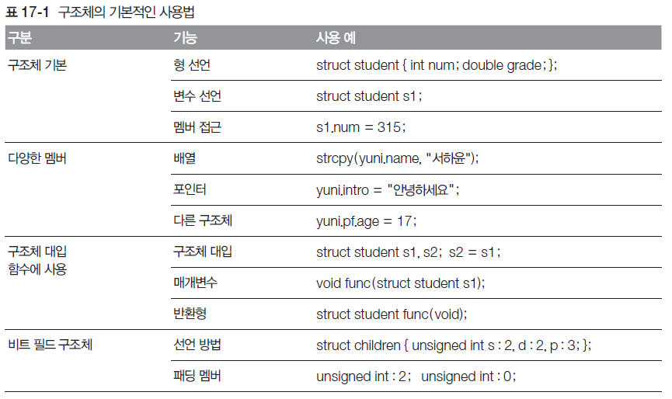
17.1 구조체
구조체
  다양한 자료형을 하나로 묶을 수 있는 복합 자료형

Slide 3
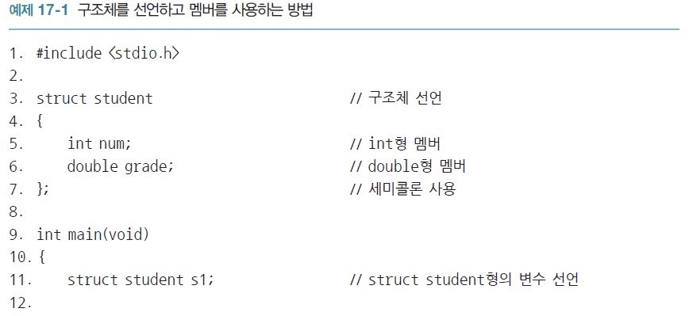
17.1 구조체
17.1.1 구조체 선언과 멤버 사용
  구조체 변수 선언 - 형 선언 해야 사용 가능
  구조체 선언 후 멤버 사용 예제

Slide 4
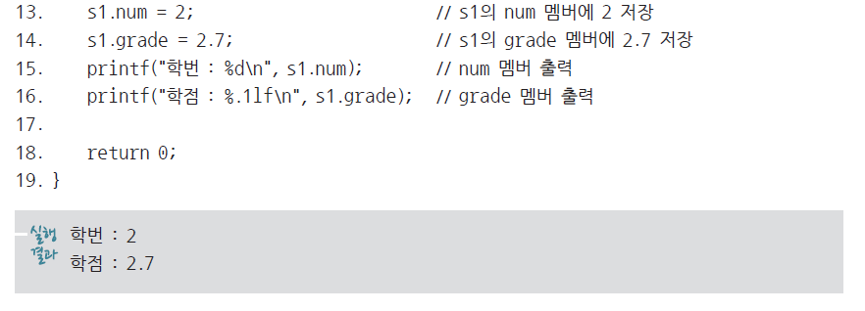
17.1 구조체
17.1.1 구조체 선언과 멤버 사용
  구조체 선언 후 멤버 사용 예제

Slide 5
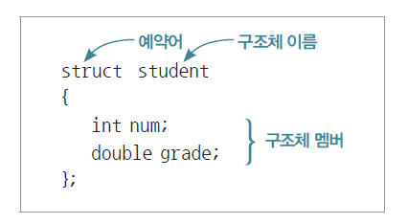
17.1 구조체
17.1.1 구조체 선언과 멤버 사용
  구조체 선언 후 멤버 사용 예제 풀이
    3행~7행 - 구조체 선언
      struct 예약어 사용하여 구조체 형태 작성

Slide 6
17.1 구조체
17.1.1 구조체 선언과 멤버 사용
  구조체 선언 후 멤버 사용 예제 풀이
    이름은 구조체의 성격에 맞는 적절한 이름
    블록 안에 멤버 나열
    구조체 선언
      구성하는 자료형 종류와 이름을 컴파일러에게 알림
        실제 저장 공간이 할당되는 변수 선언과는 다름
      마지막으로 블록을 닫은 후 반드시 세미콜론
      함수 안에도 선언 가능 (그 함수 안에서만 사용 가능)

Slide 7
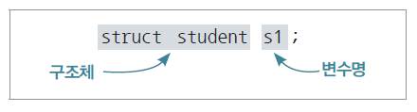
17.1 구조체
17.1.1 구조체 선언과 멤버 사용
  구조체 선언 후 멤버 사용 예제 풀이
    구조체 선언 끝나면 사용자가 정의한 새로운 자료형을 컴파일러가 인식
    11행 - 새로 만든 구조체로 변수 선언
      구조체는 struct 예약어와 구조체 이름을 함께 하나의 자료형 이름으로 사용

Slide 8
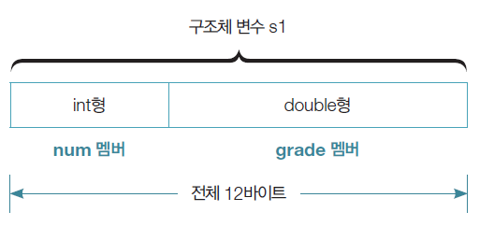
17.1 구조체
17.1.1 구조체 선언과 멤버 사용
  구조체 선언 후 멤버 사용 예제 풀이
    구조체 변수를 선언 - 저장 공간 할당
      각 멤버들의 공간이 메모리에 연속으로 할당
      모든 멤버를 더한 전체 저장 공간이 하나의 구조체 변수
        변수의 크기 는 각 멤버의 크기 더한 값

Slide 9
17.1 구조체
17.1.1 구조체 선언과 멤버 사용
  구조체 선언 후 멤버 사용 예제 풀이
    선언된 구조체 변수
      그 안에 여러 개의 멤버를 가짐
      특정 멤버 골라서 사용해야
      구조체 변수는 사용할 멤버에 접근할 때 . 연산자 사용

Slide 10
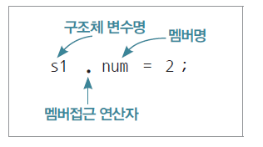
17.1 구조체
17.1.1 구조체 선언과 멤버 사용
  구조체 선언 후 멤버 사용 예제 풀이
    13행 - s1의 멤버 num 사용하는 방법
      s1은 구조체 변수지만 s1.num은 int형 변수
        연산하거나 입출력하는 등 하나의 int형 변수로 수행할 수 있는 모든 작업 가능

Slide 11
17.1 구조체
17.1.1 구조체 선언과 멤버 사용
  구조체 선언 후 멤버 사용 예제 풀이
    바이트 얼라인먼트(byte alignment)
      모든 시스템은 데이터를 빠르게 읽고 쓰기 위해 일정한 크기 단위로 메모리에 접근
      컴파일러는 구조체 멤버의 크기가 다른 경우 멤버 사이에 패딩 바이트(padding byte) 넣어 멤버 정렬
      Ex) struct student 구조체의 크기는 패딩 바이트가 추가되어 16바이트로 계산
        크기가 가장 큰 멤버가 메모리 할당 기준 단위
        struct student 구조체는 grade 멤버의 크기가 가장 크므로 8바이트가 기준 단위

Slide 12
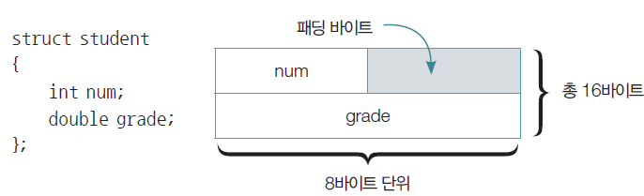
17.1 구조체
17.1.1 구조체 선언과 멤버 사용
  구조체 선언 후 멤버 사용 예제 풀이
    바이트 얼라인먼트(byte alignment)
      num 멤버
        첫 번째 8바이트 블록의 처음 4바이트에 할당
      grade 멤버
        다음 8바이트 블록 사용
        4바이트의 패딩 바이트 포함
        전체 구조체의 크기는 16바이트

Slide 13
17.1 구조체
17.1.1 구조체 선언과 멤버 사용
  구조체 선언 후 멤버 사용 예제 풀이
    바이트 얼라인먼트(byte alignment)
      기준 블록 내에서 크기가 작은 멤버들은 각 자료형 크기 단위로 할당
      char형은 1바이트 단위로 할당 -모든 위치에서 할당
      short형은 2바이트 단위, int형은 4바이트 단위로 끊어서 할당

Slide 14
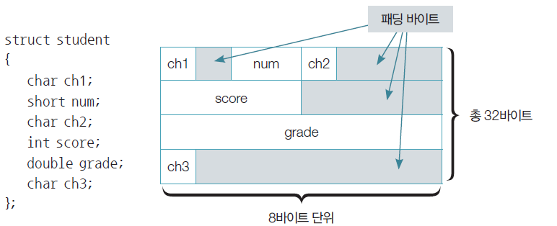
17.1 구조체
17.1.1 구조체 선언과 멤버 사용
  구조체 선언 후 멤버 사용 예제 풀이
    바이트 얼라인먼트(byte alignment)
      Ex) 다음과 같은 구조체의 경우 크기는 32바이트

Slide 15
17.1 구조체
17.1.1 구조체 선언과 멤버 사용
  구조체 선언 후 멤버 사용 예제 풀이
    바이트 얼라인먼트(byte alignment)
      멤버의 순서 따라 구조체의 크기가 달라질 수 있음
        패딩 바이트가 가장 작도록 구조체 선언하면 메모리를 아낄 수 있음
      컴파일러에 패딩 바이트를 넣지 않도록 지시 가능
        데이터 읽고 쓰는 시간은 더 걸릴 수 있음
        구조체의 크기는 모든 멤버의 크기를 더한 것과 같아지므로 사용하는 메모리 크기 최소화

Slide 16
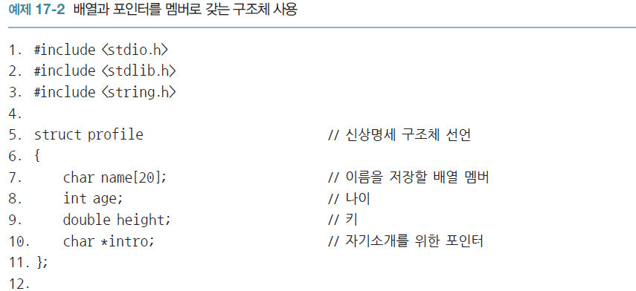
17.1 구조체
17.1.2 다양한 구조체 멤버
  배열, 포인터, 이미 선언된 다른 구조체도 멤버 사용 가능
  배열과 포인터를 멤버로 갖는 구조체 사용 예제

Slide 17
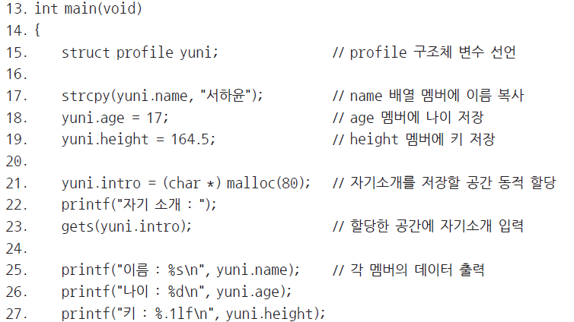
17.1 구조체
17.1.2 다양한 구조체 멤버
  배열과 포인터를 멤버로 갖는 구조체 사용 예제

Slide 18
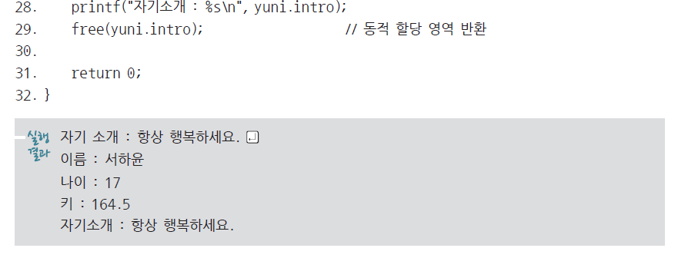
17.1 구조체
17.1.2 다양한 구조체 멤버
  배열과 포인터를 멤버로 갖는 구조체 사용 예제

Slide 19
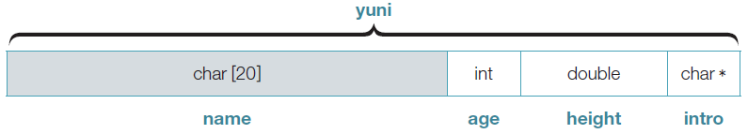
17.1 구조체
17.1.2 다양한 구조체 멤버
  배열과 포인터를 멤버로 갖는 구조체 사용 예제 풀이
    구조체 멤버로 배열 사용 가능
    7행 - profile 구조체는 이름을 저장하는 멤버로 배열 사용
      배열이 구조체 안에 하나의 멤버
      구조체 변수 선언 - 배열 멤버도 그 크기만큼 저장 공간 할당

Slide 20
17.1 구조체
17.1.2 다양한 구조체 멤버
  배열과 포인터를 멤버로 갖는 구조체 사용 예제 풀이
    배열 멤버를 사용할 때
      다른 멤버와 마찬가지로 . 연산자 사용
      구조체 멤버인 name은 일반 char 배열과 같음
        name 멤버에 이름을 저장할 때는 17행과 같이 strcpy 함수 사용

Slide 21
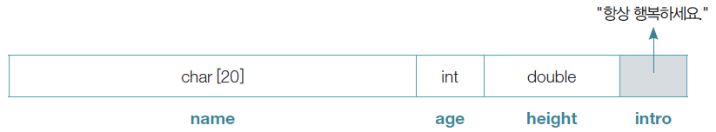
17.1 구조체
17.1.2 다양한 구조체 멤버
  배열과 포인터를 멤버로 갖는 구조체 사용 예제 풀이
    구조체 멤버로 포인터 사용 가능
      포인터 멤버에 대입 연산으로 간단히 문자열 연결
      10행의 intro 멤버

Slide 22
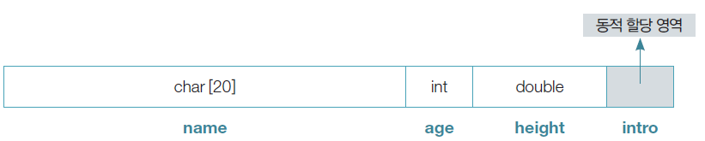
17.1 구조체
17.1.2 다양한 구조체 멤버
  배열과 포인터를 멤버로 갖는 구조체 사용 예제 풀이
    10행의 intro 멤버
      문자열 상수 대신 키보드로 문자열 바로 입력 불가
      intro 멤버는 포인터 - 문자열 자체 저장할 공간 없음
        21행과 같이 동적 할당 통해 저장 공간 먼저 확보
        확보 후 자기 소개 입력

Slide 23
17.1 구조체
17.1.2 다양한 구조체 멤버
  배열과 포인터를 멤버로 갖는 구조체 사용 예제 풀이
    포인터 멤버는 배열 멤버보다 사용하기 더 번거로움
      길이가 고정적인 배열과 달리 다양한 길이의 공간 동적 할당하여 쓸 수 있음
        필요에 따라 적절한 멤버 사용
    구조체의 멤버로 다른 구조체 사용
      student 구조체에 신상명세에 대한 부분 추가된다면?
        profile 구조체 활용 가능
        물론 student 구조체보다 profile 구조체가 먼저 선언되어 있어야 사용 가능

Slide 24
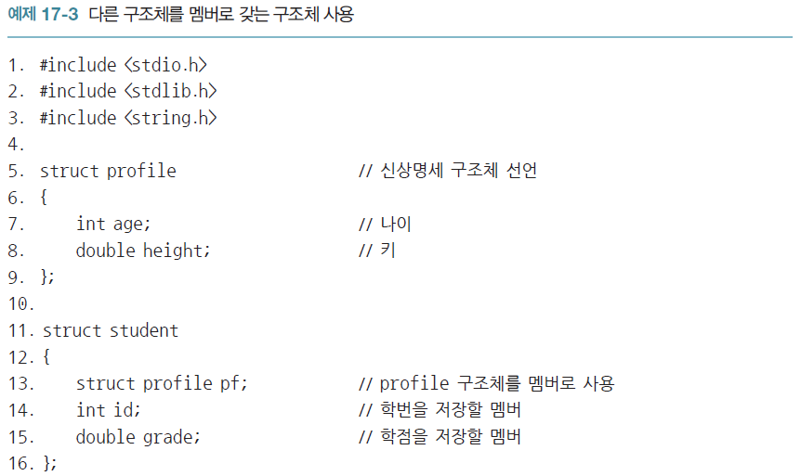
17.1 구조체
17.1.2 다양한 구조체 멤버
  다른 구조체를 멤버로 갖는 구조체 사용 예제

Slide 25
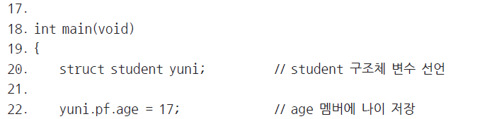
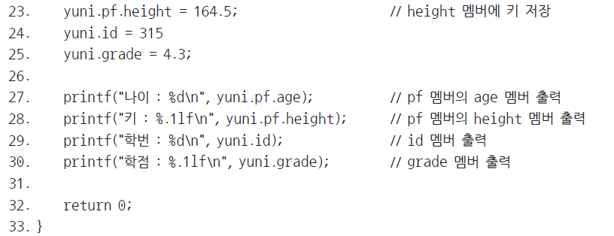
17.1 구조체
17.1.2 다양한 구조체 멤버
  다른 구조체를 멤버로 갖는 구조체 사용 예제

Slide 26
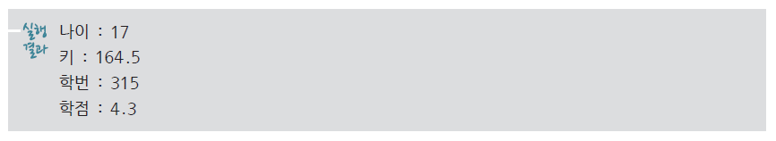
17.1 구조체
17.1.2 다양한 구조체 멤버
  다른 구조체를 멤버로 갖는 구조체 사용 예제 실행결과

Slide 27
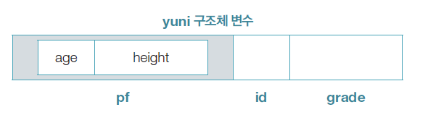
17.1 구조체
17.1.2 다양한 구조체 멤버
  다른 구조체를 멤버로 갖는 구조체 사용 예제 풀이
    13행 - student 구조체는 profile 구조체를 멤버로 선언
      student 구조체는 나이와 키를 저장할 멤버를 일일이 선언하지 않아도 profile 구조체의 멤버를 모두 자신의 데이터로 가질 수 있음

Slide 28
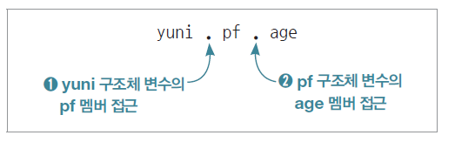
17.1 구조체
17.1.2 다양한 구조체 멤버
  다른 구조체를 멤버로 갖는 구조체 사용 예제 풀이
    포함된 구조체인 profile의 멤버 사용
      . 연산자 2번 사용
      Ex) 22행에서 나이를 저장하는 age 멤버
        28행의 height 멤버 접근법도 동일

Slide 29
17.1 구조체
17.1.3 구조체 변수의 초기화와 대입 연산
  구조체 변수의 초기화
    초깃값 중괄호로 묶고 각 멤버의 형태에 맞는 값으로 초기화
      여러 개의 멤버초기화
        배열 초기화와 비슷한 방법 사용

Slide 30
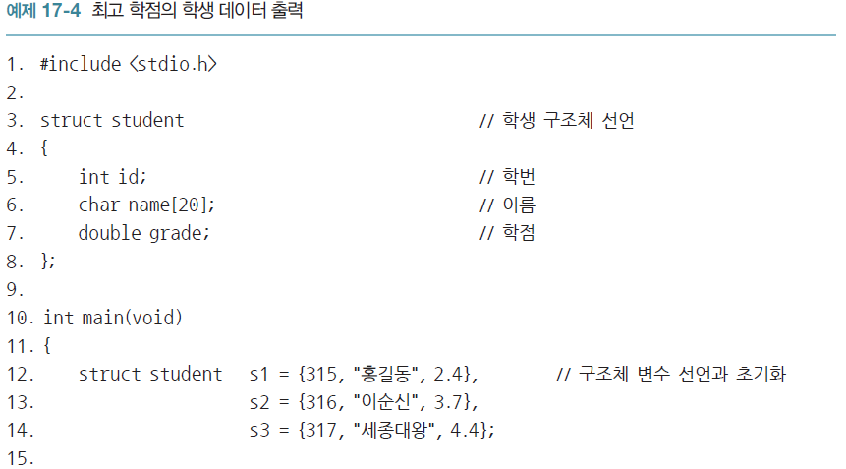
17.1 구조체
17.1.3 구조체 변수의 초기화와 대입 연산
  구조체 변수의 초기화 예제

Slide 31
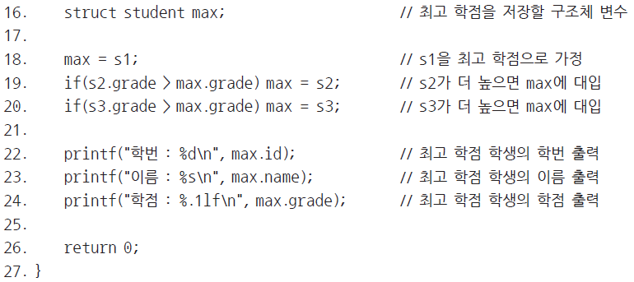
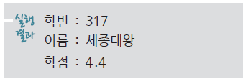
17.1 구조체
17.1.3 구조체 변수의 초기화와 대입 연산
  구조체 변수의 초기화 예제

Slide 32
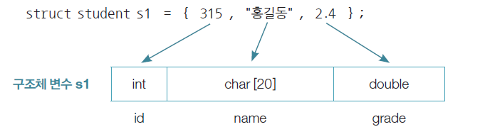
17.1 구조체
17.1.3 구조체 변수의 초기화와 대입 연산
  구조체 변수의 초기화 예제 풀이
    3행의 student 구조체
      학번, 이름, 학점을 저장하는 멤버
      멤버에 따라 정수, 문자열, 실수가 각각 필요
      12행과 같이 구조체 변수 선언과 함께 중괄호 사용
        각 멤버의 형태에 맞는 값으로 초기화

Slide 33
17.1 구조체
17.1.3 구조체 변수의 초기화와 대입 연산
  구조체 변수의 초기화 예제 풀이
    프로그램 - 3명 중 학점이 가장 높은 학생의 데이터 출력
    16행 - 최고 학점 학생 데이터 저장할 max 구조체 변수 선언
      s1을 최고 학점 갖는 학생으로 가정
      나머지 학생과 학점을 비교하여 결국 최고 학점을 갖는 학생의 데이터를 max에 저장

Slide 34
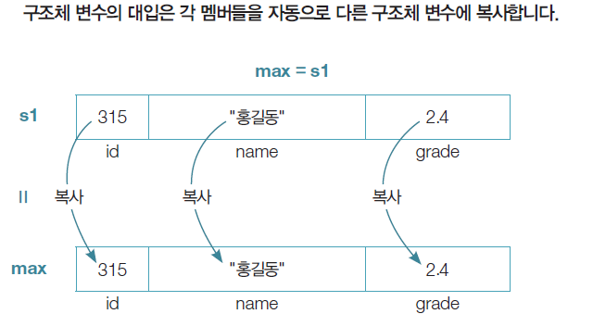
17.1 구조체
17.1.3 구조체 변수의 초기화와 대입 연산
  구조체 변수의 초기화 예제 풀이
    구조체 변수끼리 값을 복사하는 과정에 대입 연산 사용
      구조체 변수의 대입
        각 멤버들을 자동으로 다른 구조체 변수에 복사

Slide 35
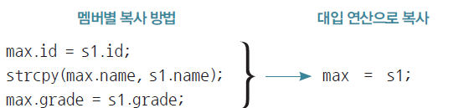
17.1 구조체
17.1.3 구조체 변수의 초기화와 대입 연산
  구조체 변수의 초기화 예제 풀이
    만일 학번, 이름, 학점이 서로 분리되어 있다면?
      복사하는 과정을 따로 수행
    구조체로 묶여 있으므로 대입 연산 실행 – 한번에 처리

Slide 36
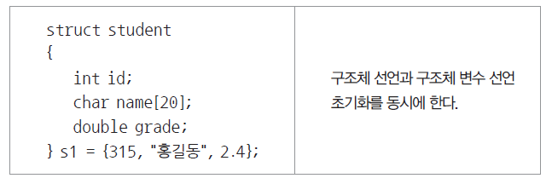
17.1 구조체
17.1.3 구조체 변수의 초기화와 대입 연산
  구조체 변수의 초기화 예제 풀이
    구조체 선언과 동시에 변수 선언과 초기화 가능
      구조체 선언 함수 밖에서
        함께 선언되는 변수가 전역 변수
        초기화하지 않을 경우 모든 멤버 0으로 자동 초기화

Slide 37
17.1 구조체
17.1.4 구조체 변수를 함수 매개변수에 사용하기
  구조체 변수는 대입 연산 가능
    함수에서 여러 개의 값 구조체로 묶어 동시에 반환 가능
    Ex) 두 변수의 값을 바꾸는 함수는 포인터 필요
      구조체 변수 사용해 값 주고받으면 포인터 없이 두 변수의 값을 바꾸는 함수 구현 가능

Slide 38
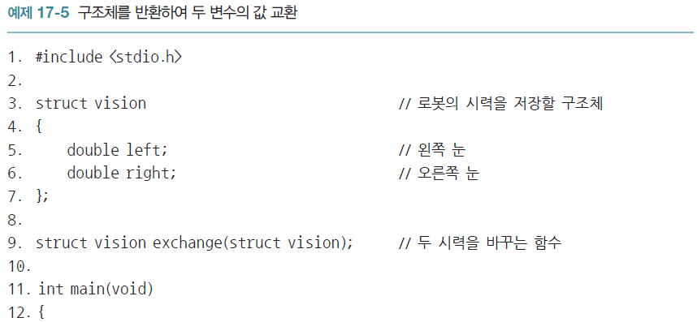
17.1 구조체
17.1.4 구조체 변수를 함수 매개변수에 사용하기
  구조체 변수는 대입 연산 가능
  구조체 변환하여 두 변수 값 교환하는 예제

Slide 39
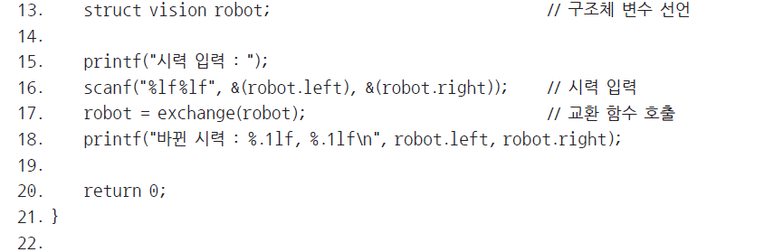
17.1 구조체
17.1.4 구조체 변수를 함수 매개변수에 사용하기
  구조체 변환하여 두 변수 값 교환하는 예제

Slide 40
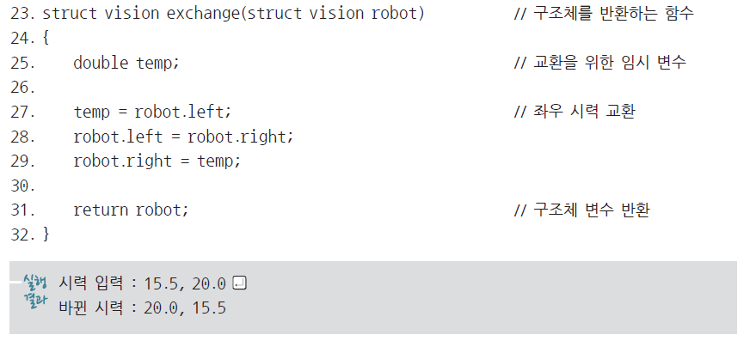
17.1 구조체
17.1.4 구조체 변수를 함수 매개변수에 사용하기
  구조체 변환하여 두 변수 값 교환하는 예제

Slide 41
17.1 구조체
17.1.4 구조체 변수를 함수 매개변수에 사용하기
  구조체 변환하여 두 변수 값 교환하는 예제 풀이
    함수 호출할 때 인수로 구조체 변수 사용
      멤버들의 값을 한꺼번에 함수에 넘기는 것 가능
        멤버가 배열이라도 모든 배열 요소의 값이 함수에 복사
      구조체 변수 반환할 때도 똑같이 적용
        함수가 여러 개의 값 한 번에 반환 가능

Slide 42
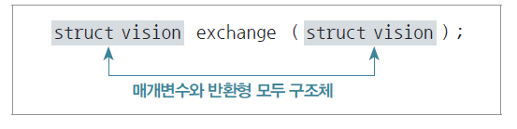
17.1 구조체
17.1.4 구조체 변수를 함수 매개변수에 사용하기
  구조체 변환하여 두 변수 값 교환하는 예제 풀이
    로봇의 좌, 우 시력 입력한 후에 함수로 두 값 바꿔 다시 출력
      함수 호출할 때 구조체 변수를 인수로
      함수 내에서 두 값 바꿈
      바뀐 두 값은 구조체 변수로 함께 반환
        main 함수에서는 바뀐 결과 다시 돌려받음
        9행의 함수 선언에서 매개변수와 반환값의 형으로 모두 구조체 사용

Slide 43
17.1 구조체
17.1.4 구조체 변수를 함수 매개변수에 사용하기
  구조체 변환하여 두 변수 값 교환하는 예제 풀이
    16행 - 구조체 변수의 각 멤버에 키보드로부터 값 입력
      . 연산자는 주소 연산자보다 우선순위 높음
        괄호가 없더라도 robot 변수의 멤버에 먼저 접근해 그 멤버에 주소 연산 수행
    17행 - 구조체 변수 robot의 값이 함수의 매개변수로 복사
      함수를 호출한 시점에서는 main 함수의 robot값에는 변화 없음
      함수가 호출되면 함수는 매개변수에 복사된 두 값 바꿈
        여기까지도 main 함수의 robot에 변화 없음

Slide 44
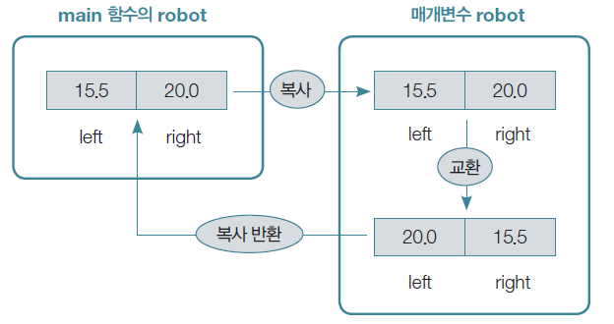
17.1 구조체
17.1.4 구조체 변수를 함수 매개변수에 사용하기
  구조체 변환하여 두 변수 값 교환하는 예제 풀이
    31행 - robot의 값이 반환
      17행에 있는 main 함수의 robot에 복사
      main 함수에 있는 robot의 값이 바뀜

Slide 45
17.1 구조체
17.1.5 비트 필드 구조체
  구조체가 int형 멤버 10개 가짐
    구조체 변수는 총 40바이트의 메모리 할당
    각 멤버에 저장하는 값이 0과 1뿐이라면?
      실제 사용하는 공간은 1비트뿐이므로 대부분의 공간 낭비
      비트 필드 구조체 활용 가능
  비트 필드 구조체는 멤버의 크기를 비트(bit) 단위로 설정

Slide 46
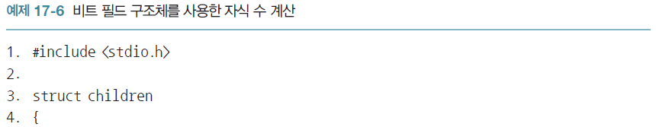
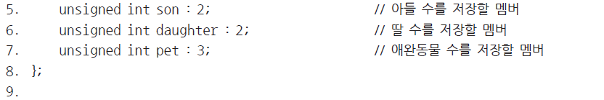
17.1 구조체
17.1.5 비트 필드 구조체
  비트 필드 구조체를 사용한 자식 수 계산 예제

Slide 47
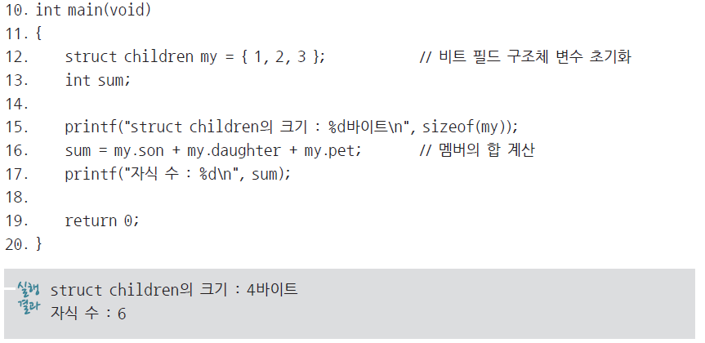
17.1 구조체
17.1.5 비트 필드 구조체
  비트 필드 구조체를 사용한 자식 수 계산 예제

Slide 48
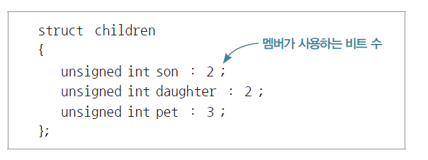
17.1 구조체
17.1.5 비트 필드 구조체
  비트 필드 구조체를 사용한 자식 수 계산 예제 풀이
    3행~8행 - 비트 필드 구조체 선언
      각 멤버가 사용할 비트 수를 콜론(:) 옆에 표시

Slide 49
17.1 구조체
17.1.5 비트 필드 구조체
  비트 필드 구조체를 사용한 자식 수 계산 예제 풀이
    설정한 비트 수가 각 멤버의 크기
      각 멤버에 저장할 수 있는 값의 범위도 비트 수에 따라 달라짐
      크기가 2비트인 경우는 0~3까지 저장, 3비트면 0~7까지 저장
      자료형이 signed인 경우는 음수까지 저장할 수 있으나 부호비트의 처리 방식이 시스템 따라 다를 수 있으므로 unsigned 주로 사용

Slide 50
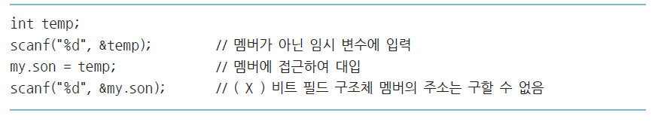
17.1 구조체
17.1.5 비트 필드 구조체
  비트 필드 구조체를 사용한 자식 수 계산 예제 풀이
    비트 필드 구조체의 변수 선언과 초기화, 멤버에 접근하는 방식은 일반 구조체와 동일
      배열 멤버로 선언하거나 멤버의 주소 직접 구하는 일은 불가능
      Ex) 키보드로 my의 son 멤버에 값 입력하는 경우
        별도의 int형 변수에 입력한 후 멤버에 대입

Slide 51
17.1 구조체
17.1.5 비트 필드 구조체
  비트 필드 구조체를 사용한 자식 수 계산 예제 풀이
    멤버의 크기 비트 수로 표시
      멤버의 자료형은 정수형만 사용
        멤버가 가질 수 있는 최대 비트 수 결정
        Ex) son 멤버는 unsigned int형이므로 최대 32비트까지만 지정 가능

Slide 52
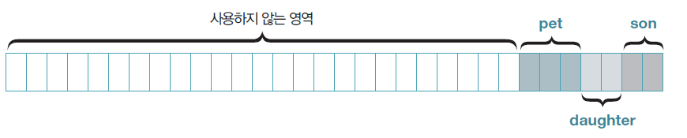
17.1 구조체
17.1.5 비트 필드 구조체
  비트 필드 구조체를 사용한 자식 수 계산 예제 풀이
    자료형의 크기는 구조체 변수를 메모리에 할당하는 단위
      struct children 멤버의 비트 수를 모두 합해도 7비트
      메모리는 unsigned int형의 크기인 32비트 할당
        각 멤버의 비트가 할당되는 방향은 시스템에 따라 다를 수 있으나 오른쪽부터 할당된다면 다음 그림과 같은 형태

Slide 53
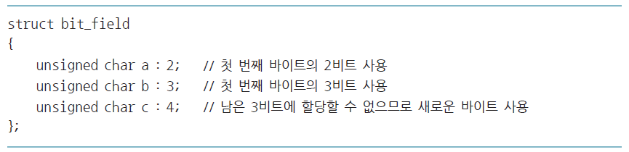
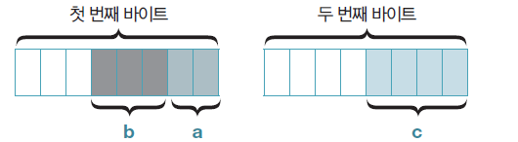
17.1 구조체
17.1.5 비트 필드 구조체
  비트 필드 구조체를 사용한 자식 수 계산 예제 풀이
    자료형의 크기 넘어서 할당해야 하는 멤버
      Ex) 1바이트에 a, b 멤버 연속으로 할당, c는 다음 바이트에 새롭게 할당 -> 총 2바이트 크기

Slide 54
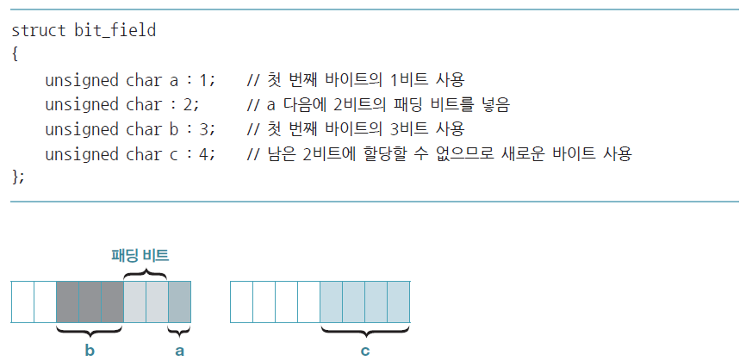
17.1 구조체
17.1.5 비트 필드 구조체
  비트 필드 구조체를 사용한 자식 수 계산 예제 풀이
    멤버 이름 생략 - 해당 비트는 사용하지 않는 패딩 비트
      Ex) a와 b 멤버 사이에 2비트의 사용하지 않는 공간

Slide 55
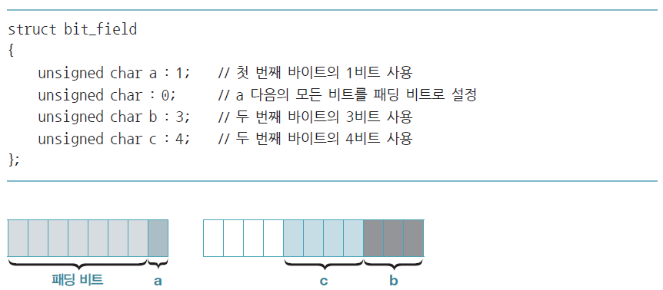
17.1 구조체
17.1.5 비트 필드 구조체
  비트 필드 구조체를 사용한 자식 수 계산 예제 풀이
    이름이 없는 멤버의 비트 수가 0
      해당 블록의 나머지 비트는 모두 패딩 비트
      다음 멤버는 새로운 블록의 처음부터 할당

Slide 56
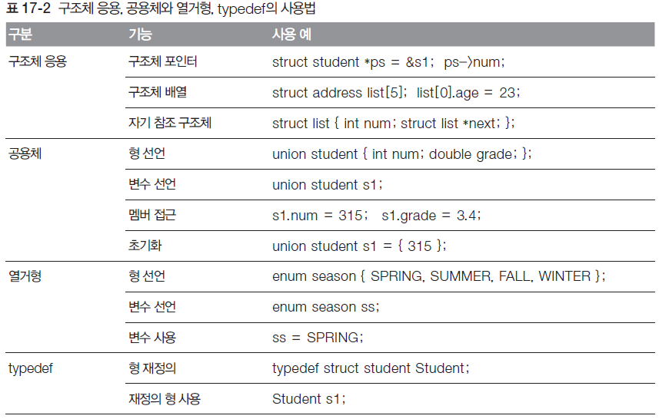
17.2 구조체 활용, 공용체, 열거형
공용체 - 하나의 공간 여러 멤버가 공유

Slide 57
17.2 구조체 활용, 공용체, 열거형
17.2.1 구조체 포인터와 -> 연산자
  구조체 변수의 주소는 구조체 포인터에 저장
    구조체 변수 전체 가리킴
    그 안에 여러 개의 변수를 멤버로 가질 수 있음
      그 자신은 단지 하나의 변수일 뿐
    구조체 변수에 주소 연산자 사용
      특정 멤버의 주소가 아니라 구조체 변수 전체의 주소
      그 값 저장할 때는 구조체 포인터 사용

Slide 58
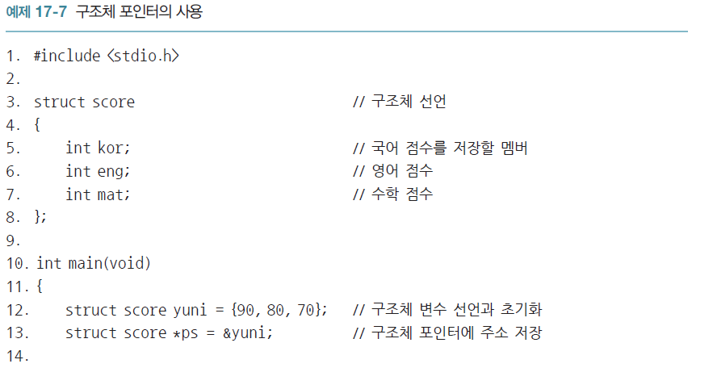
17.2 구조체 활용, 공용체, 열거형
17.2.1 구조체 포인터와 -> 연산자
  구조체 포인트의 사용 예제

Slide 59
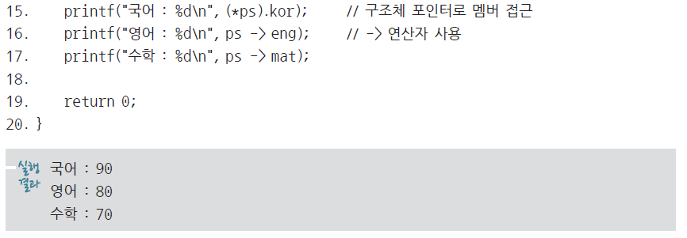
17.2 구조체 활용, 공용체, 열거형
17.2.1 구조체 포인터와 -> 연산자
  구조체 포인트의 사용 예제

Slide 60
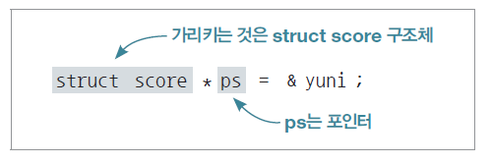
17.2 구조체 활용, 공용체, 열거형
17.2.1 구조체 포인터와 -> 연산자
  구조체 포인트의 사용 예제 풀이
    13행 - 구조체 포인터 선언
      yuni의 주소로 초기화
      구조체 포인터는 가리키는 자료형으로 구조체 사용하여 선언

Slide 61
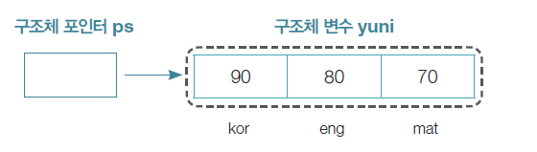
17.2 구조체 활용, 공용체, 열거형
17.2.1 구조체 포인터와 -> 연산자
  구조체 포인트의 사용 예제 풀이
    yuni는 하나의 변수
      주소 연산을 수행하면 구조체 변수 전체의 주소 구해짐
      이 값을 구조체 포인터 ps에 저장하면 ps가 구조체 변수 yuni를 가리킴

Slide 62
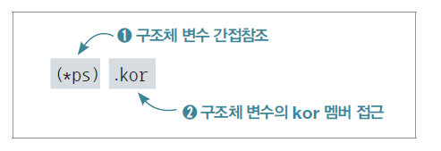
17.2 구조체 활용, 공용체, 열거형
17.2.1 구조체 포인터와 -> 연산자
  구조체 포인트의 사용 예제 풀이
    ps에 * 연산을 수행하면 가리키는 변수인 yuni 사용 가능
      yuni의 데이터는 멤버가 가지고 있음
        추가로 멤버에 접근하는 과정 필요
      멤버 접근하는 . 연산자가 * 연산자보다 우선순위 높음
        * 연산자가 먼저 수행될 수 있도록 * 연산자와 구조체 포인터 ps를 괄호로 묶어야!

Slide 63
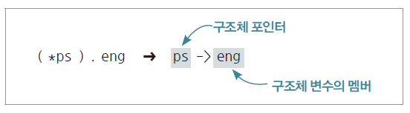
17.2 구조체 활용, 공용체, 열거형
17.2.1 구조체 포인터와 -> 연산자
  구조체 포인트의 사용 예제 풀이
    괄호 쓰지 않으면 우선순위에 따라 ps.kor 먼저 수행
      ps는 포인터로 kor 멤버가 없으므로 컴파일 에러 발생
    매번 괄호 사용하는 것이 번거롭다면 ?
      같은 기능을 하는 -> 연산자 사용
    16, 17행 - ps에 -> 연산자 사용
      eng와 mat 멤버 쉽게 사용하는 예

Slide 64
17.2 구조체 활용, 공용체, 열거형
17.2.2 구조체 배열
  구조체 변수는 그 안에 여러 개의 멤버 가질 수 있음
  그 자체는 하나의 변수로 취급
  같은 형태의 구조체 변수가 많이 필요하면 배열 선언 가능

Slide 65

17.2 구조체 활용, 공용체, 열거형
17.2.2 구조체 배열
  구조체 배열 초기화하고 출력하는 예제

Slide 66

17.2 구조체 활용, 공용체, 열거형
17.2.2 구조체 배열
  구조체 배열 초기화하고 출력하는 예제

Slide 67

17.2 구조체 활용, 공용체, 열거형
17.2.2 구조체 배열
  구조체 배열 초기화하고 출력하는 예제 실행 결과

Slide 68
17.2 구조체 활용, 공용체, 열거형
17.2.2 구조체 배열
  구조체 배열 초기화하고 출력하는 예제 풀이
    3행 - 주소록 데이터 저장할 구조체 선언
      주소록은 기본적으로 많은 사람의 데이터 저장
      address 구조체 변수가 많이 필요

Slide 69

17.2 구조체 활용, 공용체, 열거형
17.2.2 구조체 배열
  구조체 배열 초기화하고 출력하는 예제 풀이
    13행 - 구조체 변수들 배열로 선언
      배열 선언하면 배열 요소가 하나의 구조체 변수
      각 요소는 일정한 크기로 연속된 저장 공간에 할당

Slide 70

17.2 구조체 활용, 공용체, 열거형
17.2.2 구조체 배열
  구조체 배열 초기화하고 출력하는 예제 풀이
    구조체 배열 초기화
      배열 초기화하는 방법 그대로 사용
      배열의 요소가 구조체이므로 각각의 초깃값은 구조체를 초기화하는 형식 사용 (중괄호 쌍을 2개 사용)
        첫 번째 중괄호 쌍은 배열 초기화 괄호
        안쪽의 중괄호 쌍은 구조체 초기화 괄호
        구조체 초기화 괄호 안쪽에는 구조체 멤버의 형태에 맞게 초깃값 나열

Slide 71

17.2 구조체 활용, 공용체, 열거형
17.2.2 구조체 배열
  구조체 배열 초기화하고 출력하는 예제 풀이
    각 배열 요소 사용할 때
      보통의 배열과 마찬가지로 첨자 사용
      배열 요소가 구조체 변수이므로 멤버에 접근하기 위해 . 연산자 추가 사용
        Ex) list 배열의 네 번째 요소의 age 멤버를 사용할 때는 다음과 같이 배열 요소에 . 연산자 사용
    24,25행 – 배열의 모든 멤버 출력 (반복문 - 모든 초깃값 출력)

Slide 72
17.2 구조체 활용, 공용체, 열거형
17.2.3 구조체 배열을 처리하는 함수
  구조체 배열의 이름은 첫 번째 요소의 주소 - 구조체 변수
    구조체 배열의 이름을 인수로 주는 함수
      구조체 포인터를 매개변수로 선언
    앞의 예제의 주소록을 출력하는 부분 함수 구현
      구조체 배열을 함수에서 구조체 포인터로 다루는 방법 습득

Slide 73

17.2 구조체 활용, 공용체, 열거형
17.2.3 구조체 배열을 처리하는 함수
  -> 연산자 사용해 구조체 배열의 값 출력 예제

Slide 74


17.2 구조체 활용, 공용체, 열거형
17.2.3 구조체 배열을 처리하는 함수
  -> 연산자 사용해 구조체 배열의 값 출력 예제

Slide 75

17.2 구조체 활용, 공용체, 열거형
17.2.3 구조체 배열을 처리하는 함수
  -> 연산자 사용해 구조체 배열의 값 출력 예제

Slide 76

17.2 구조체 활용, 공용체, 열거형
17.2.3 구조체 배열을 처리하는 함수
  -> 연산자 사용해 구조체 배열의 값 출력 예제 풀이
    23행 - print_list 함수 호출
      배열명 list를 인수로 줌
      배열명 list는 첫 번째 요소의 주소로 struct address 구조체 변수 가리킴

Slide 77
17.2 구조체 활용, 공용체, 열거형
17.2.3 구조체 배열을 처리하는 함수
  -> 연산자 사용해 구조체 배열의 값 출력 예제 풀이
    print_list 함수의 매개변수로 struct address 구조체 가리키는 포인터 선언
      포인터가 배열명을 저장하면 배열명처럼 사용
      매개변수 lp로 각 배열요소 참조하고 멤버들 출력
    35행에서는 lp에 포인터 연산만 사용
      다음과 같이 배열 표현식도 쓸 수 있음

Slide 78

17.2 구조체 활용, 공용체, 열거형
17.2.3 구조체 배열을 처리하는 함수
  -> 연산자 사용해 구조체 배열의 값 출력 예제 풀이
    * 연산자 사용하는 표현
      배열 요소를 참조하는 연산자인 대괄호([ ])
        . 연산자와 우선순위가 같고 연산 방향이 왼쪽에서 오른쪽이라 배열의 요소에 먼저 접근하고 해당 배열 요소의 name 멤버에 접근
        배열 표현을 포인터 표현식으로 바꾸면 * 연산자가 . 연산자보다 우선순위 낮으므로 반드시 괄호 추가 사용

Slide 79
17.2 구조체 활용, 공용체, 열거형
17.2.4 자기 참조 구조체
  자기 참조 구조체란?
    자신의 구조체 가리키는 포인터를 멤버로 가짐
    개별적으로 할당된 구조체 변수들을 포인터로 연결
      관련된 데이터 하나로 묶어 관리
      자기 참조 구조체 사용

Slide 80


17.2 구조체 활용, 공용체, 열거형
17.2.4 자기 참조 구조체
  자기 참조 구조체로 list 만들기 예제

Slide 81


17.2 구조체 활용, 공용체, 열거형
17.2.4 자기 참조 구조체
  자기 참조 구조체로 list 만들기 예제

Slide 82

17.2 구조체 활용, 공용체, 열거형
17.2.4 자기 참조 구조체
  자기 참조 구조체로 list 만들기 예제 풀이
    3행의 구조체
      6행에서 자신의 구조체 가리키는 포인터 멤버 포함

Slide 83
17.2 구조체 활용, 공용체, 열거형
17.2.4 자기 참조 구조체
  자기 참조 구조체로 list 만들기 예제 풀이
    struct list 구조체 변수
      next 멤버로 다른 변수 가리킬 수 있음
    14, 15행 - 각각 a의 next 멤버로 b를 가리킴
      b의 next 멤버로 c를 가리키도록 만들어 a, b, c 연결

Slide 84

17.2 구조체 활용, 공용체, 열거형
17.2.4 자기 참조 구조체
  자기 참조 구조체로 list 만들기 예제 풀이
    연결 리스트(linked list)
      구조체 변수를 포인터로 연결한 것
      첫 번째 변수의 위치만 알면 나머지 변수는 포인터 따라 모두 사용 가능
      12행처럼 첫 번째 변수의 위치 head 포인터에 저장해사용

Slide 85
17.2 구조체 활용, 공용체, 열거형
17.2.4 자기 참조 구조체
  자기 참조 구조체로 list 만들기 예제 풀이
    17행 head -> num
      head가 가리키는 a의 num 멤버이므로 10
    18행 head-> next는 a의 next
      a.next -> num은 20
        head -> next -> num은 b의 num값 20
        head로 c의 num값 30을 사용하려면 head -> next -> next-> num과 같이 사용
        연결 리스트가 길면 head로 모든 값을 찾아가기 힘들므로 다음 값 찾아가는 별도 포인터 사용

Slide 86

17.2 구조체 활용, 공용체, 열거형
17.2.4 자기 참조 구조체
  자기 참조 구조체로 list 만들기 예제 풀이
    21행 temp - 최초 a
      반복문 안에서 25행 수행될 때마다 다음 변수 가리키며 모든 num값 출력
    25행 - 최초 temp -> next는 a의 next
      그 값을 temp에 다시 저장하면 temp는 b를 가리키게
      다음 반복에서 temp -> next는 b의 next
      그 값을 temp에 저장하면 결국 temp는 c 가리킴

Slide 87
17.2 구조체 활용, 공용체, 열거형
17.2.4 자기 참조 구조체
  자기 참조 구조체로 list 만들기 예제 풀이
    temp가 c를 가리킬 때 temp -> next는 0
      그 값을 temp에 저장하면 temp는 널 포인터
      22행에서 반복 종료
      temp 포인터는 연결 리스트 링크 따라가 모든 값 출력
        head 포인터로도 수행할 수 있지만 head 포인터의 값을 바꾸면 다시 처음 위치를 찾아갈 수 없음
        항상 연결 리스트의 시작 위치를 기억하도록 그 값 바꾸지 않는 것이 좋음

Slide 88

17.2 구조체 활용, 공용체, 열거형
17.2.5 공용체
  공용체 - 모든 멤버가 하나의 저장 공간 같이 사용
  공용체 사용한 학번과 학점 데이터 처리 예제

Slide 89

17.2 구조체 활용, 공용체, 열거형
17.2.5 공용체
  공용체 사용한 학번과 학점 데이터 처리 예제

Slide 90

17.2 구조체 활용, 공용체, 열거형
17.2.5 공용체
  공용체 사용한 학번과 학점 데이터 처리 예제 풀이
    3행에서 공용체 선언
      공용체도 구조체와 마찬가지로 자료형 선언 후 사용
      공용체는 예약어 union 사용
      그 외의 다른 부분들은 구조체를 선언하는 형식과 같음

Slide 91

17.2 구조체 활용, 공용체, 열거형
17.2.5 공용체
  공용체 사용한 학번과 학점 데이터 처리 예제 풀이
    공용체형으로 변수 선언
      할당되는 저장 공간의 크기의 규칙
        멤버 중에서 크기가 가장 큰 멤버로 결정
    11행 - union student의 변수 선언
      double형 멤버의 크기인 8바이트의 저장 공간 할당
      num과 grade 멤버가 하나의 공간 공유

Slide 92
17.2 구조체 활용, 공용체, 열거형
17.2.5 공용체
  공용체 사용한 학번과 학점 데이터 처리 예제 풀이
    공용체는 저장 공간 공유하는 점 외에 구조체와 다르지 않음
      멤버 참조, 배열, 포인터 사용하는 것은 구조체와 같음
      저장 공간이 하나이므로 초기화하는 방법 다름
        공용체 변수의 초기화는 중괄호를 사용하여 첫 번째 멤버만 초기화
        첫 번째 멤버가 아닌 멤버 초기화할 때는 . 연산자로 멤버 직접 지정

Slide 93
17.2 구조체 활용, 공용체, 열거형
17.2.5 공용체
  공용체 사용한 학번과 학점 데이터 처리 예제 풀이
    11행 공용체 변수
      첫 번째 멤버인 num만 초기화
    14행 - grade 멤버에 값을 저장한 후에 다시 num 출력
      처음에 초기화했던 num 값
      다음에 입력된 grade 멤버에 의해 바뀐 것 알 수 있음

Slide 94
17.2 구조체 활용, 공용체, 열거형
17.2.5 공용체
  공용체 사용한 학번과 학점 데이터 처리 예제 풀이
    공용체 멤버 사용의 단점
      공용체 멤버는 언제든지 다른 멤버에 의해 값이 변할 수 있으므로 항상 각 멤버의 값 확인
    공용체 멤버 사용의 장점
      여러 멤버가 하나의 저장 공간 공유하므로 메모리 절약
      같은 공간에 저장된 값을 여러 가지 형태로 사용할 수 있는 장점

Slide 95

17.2 구조체 활용, 공용체, 열거형
17.2.6 열거형
  열거형
    변수에 저장할 수 있는 정수값을 기호로 정의하여 나열
  열거형 사용한 예제

Slide 96


17.2 구조체 활용, 공용체, 열거형
17.2.6 열거형
  열거형 사용한 예제

Slide 97

17.2 구조체 활용, 공용체, 열거형
17.2.6 열거형
  열거형 사용한 예제 풀이
    3행 - 열거형 선언
      예약어 enum과 열거형 이름을 짓고 괄호 안에 멤버를 콤마로 나열

Slide 98
17.2 구조체 활용, 공용체, 열거형
17.2.6 열거형
  열거형 사용한 예제 풀이
    컴파일러는 멤버들을 0부터 차례로 하나씩 큰 정수로 바꿈
      Ex) SPRING은 0, SUMMER는 1, FALL은 2, WINTER는 3
    초깃값은 원하는 값으로 다시 설정할 수 있음

Slide 99
17.2 구조체 활용, 공용체, 열거형
17.2.6 열거형
  열거형 사용한 예제 풀이
    값이 새로 설정된 멤버 이후의 멤버들
      설정된 멤버보다 하나씩 큰 정수로 바뀜
      Ex) SUMMER은 6, WINTER는 11
      열거형이 선언된 이후에는 열거형의 변수 선언 가능
    7행에 선언된 열거형 변수
      int형과 같은 크기로 정수를 저장할 수 있는 공간 할당
      10행과 같이 열거형 멤버를 저장하는 용도로 쓰임
      열거형 멤버는 정수로 바뀌므로 앞의 예제 정수형 상수를 써서 작성할 수도 있음
      열거형을 정의하면 프로그램에 계절 이름을 직접 사용할 수 있으므로 훨씬 읽기 쉬움

Slide 100
17.2 구조체 활용, 공용체, 열거형
17.2.7 typedef를 사용한 형 재정의
  구조체, 공용체, 열거형의 이름
    항상 struct와 함께 써야 하므로 불편
  함수의 매개변수나 반환값의 형태에 쓰면 ?
    함수 원형이 복잡해짐
    typedef 사용하면 자료형 이름에서 struct 생략
      짧고 쉬운 이름 사용

Slide 101

17.2 구조체 활용, 공용체, 열거형
17.2.7 typedef를 사용한 형 재정의
  Typedef 사용한 자료형 재정의 예제

Slide 102

17.2 구조체 활용, 공용체, 열거형
17.2.7 typedef를 사용한 형 재정의
  Typedef 사용한 자료형 재정의 예제

Slide 103

17.2 구조체 활용, 공용체, 열거형
17.2.7 typedef를 사용한 형 재정의
  Typedef 사용한 자료형 재정의 예제 풀이
    함수를 사용하여 구조체 변수의 값 출력
      구조체를 선언한 후 8행에서 typedef로 자료형 재정의
        typedef 뒤에 재정의할 자료형의 이름을 적고 뒤이어서 새로운 이름을 적음
        맨 뒤에 세미콜론(;)

Slide 104

17.2 구조체 활용, 공용체, 열거형
17.2.7 typedef를 사용한 형 재정의
  Typedef 사용한 자료형 재정의 예제 풀이
    재정의 이후 13행과 같이 구조체 struct student를 Student로 간단히 쓸 수 있음
    재정의하기 전 이름도 함께 사용 가능
      일반 변수 이름과 구분하기 위해 재정의된 자료형 이름을 대문자로 쓰기도
      재정의하기 전 자료형을 굳이 사용할 필요가 없다면 다음과 같이 형 선언과 동시에 재정의하기도

Slide 105

17.2 구조체 활용, 공용체, 열거형
17.2.8 구조체, 공용체, 열거형을 사용한 프로그램
  경품 당첨자 목록 관리 프로그램 예제

Slide 106

17.2 구조체 활용, 공용체, 열거형
17.2.8 구조체, 공용체, 열거형을 사용한 프로그램
  경품 당첨자 목록 관리 프로그램 예제

Slide 107

17.2 구조체 활용, 공용체, 열거형
17.2.8 구조체, 공용체, 열거형을 사용한 프로그램
  경품 당첨자 목록 관리 프로그램 예제

Slide 108

17.2 구조체 활용, 공용체, 열거형
17.2.8 구조체, 공용체, 열거형을 사용한 프로그램
  경품 당첨자 목록 관리 프로그램 예제

Slide 109

17.2 구조체 활용, 공용체, 열거형
17.2.8 구조체, 공용체, 열거형을 사용한 프로그램
  경품 당첨자 목록 관리 프로그램 예제 실행 결과

Slide 110

17.2 구조체 활용, 공용체, 열거형
17.2.8 구조체, 공용체, 열거형을 사용한 프로그램
  경품 당첨자 목록 관리 프로그램 예제 풀이
    3행 - 공용체를 선언하면서 바로 형 재정의
      공용체 이름은 생략할 수 있음
      이 경우 재정의된 이름만 자료형으로 가능

Slide 111
17.2 구조체 활용, 공용체, 열거형
17.2.8 구조체, 공용체, 열거형을 사용한 프로그램
  경품 당첨자 목록 관리 프로그램 예제 풀이
    10행의 구조체도 같은 방식으로 재정의
      Gift 구조체는 경품 받을 사람과 선택한 경품 종류 포함
      선택한 경품의 종류에 따라 수량의 형태와 단위가 다르므로 Unit 공용체를 멤버로 포함
        선택한 경품 종류에 따라 적절한 단위 사용
        경품 종류 저장하는 멤버는 열거형 사용
        정수로 경품 종류 구분하지만 열거형 선언하여 경품 종류를 코드에서 이름으로 확인할 수 있도록 작성

Slide 112
17.2 구조체 활용, 공용체, 열거형
17.2.8 구조체, 공용체, 열거형을 사용한 프로그램
  경품 당첨자 목록 관리 프로그램 예제 풀이
    13행 - 열거형 선언과 동시에 변수까지 선언
      열거형 이름을 생략하면 이후 동일한 열거형 변수 선언하는 것은 불가능
      33~35행, 51~53행과 같이 당첨자가 선택한 경품의 종류 확인하기 위해 열거형 멤버 사용 가능

